Slide 1
Manajemen Agribisnis

Slide 2
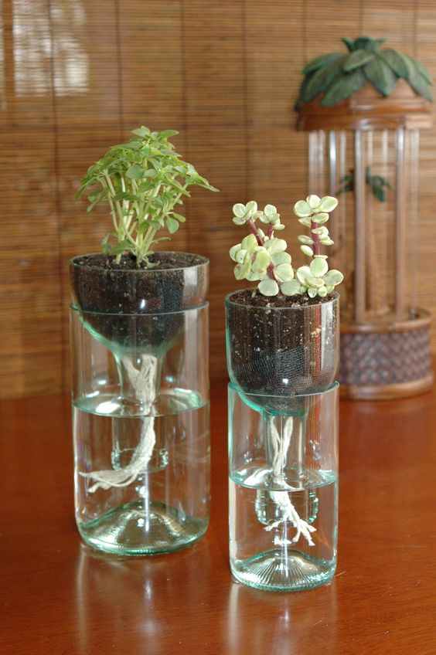
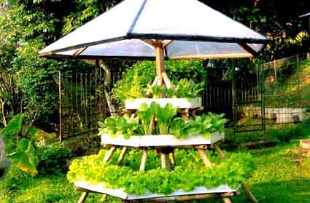
Manajemen Agribisnis

Slide 3
Manajemen Sistem Agribisnis = Manajemen Rantai Pasok khusus komoditas yang berkait dengan pertanian
Spesifik komoditas dan spesifik lokasi

Slide 4
Unit Agribisnis Industrial
Sistem agribisnis spesifik komoditas dan spesifik lokasi
Dalam agribisnis pola industrial, setiap perusahaan agribisnis tidak lagi berdiri sendiri tetapi memadukan diri dengan perusahaan lain yang bergerak dalam seluruh bidang usaha yang ada pada satu alur produk vertical (dari hulu ke hilir) dalam satu kelompok usaha

Slide 5
Berdasarkan bentuk organisasinya, unit Agribisnis Industrial digolongkan menjadi 2 pola
Pola Integrasi Vertkal
2. Pola Koordinasi Vertikal
Sangat cocok untuk tujuan pertumbuhan yang tinggi dan perolehan devisa
Sangat cocok untuk menciptakan pemerataan kesempatan berusaha dan peroleh nilai tambah agribisnis

Slide 6
Pola Integrasi Vertikal
Seluruh fungsi yang terdapat dalam satu unit agribisnis industrial dilaksanakan oleh satu perusahaan (diversifikasi usaha vertical) atau oleh beberapa perusahaan yang tergolong dalam satu induk usaha (holding company)
Pola ini dilakukan oleh perusahaan konglomerat
Misal: Indofood Group dalam industri makanan berbasis terigu dan Bimoli Group dalam industri minyak goreng

Slide 7
Pola Koordinasi Vertikal
Fungsi atau cabang usaha yang terdapat dalam satu unit agribisnis industrial dilakukan oleh beberapa perusahaan yang pemiliknya maupun manajemennya terpisah satu sama lain namun strategi dan implementasi usahanya terkoordinasi secara harmonis yang dikenal dengan kemitraan bisnis

